Slide 1
3주차 프로젝트
2학년 B반 201744043
김준영

Slide 2
3주차. 웹 페이지 개발 현황
문서의 제목

Slide 3
부트스트랩과
서브 라임 텍스트를 이용한
웹 페이지 만들기
부트스트랩의 여러가지 기능들
1. 점보트론(Jumbotron)
2. 네비게이션 바
3. 외부 스타일 시트(CSS)
4. 푸터
5. 모달(Modal)
그 외
6. 웹사이트 확장하기
7. 적용 못한 코드(GPS등)
8. 향후 일정

Slide 4
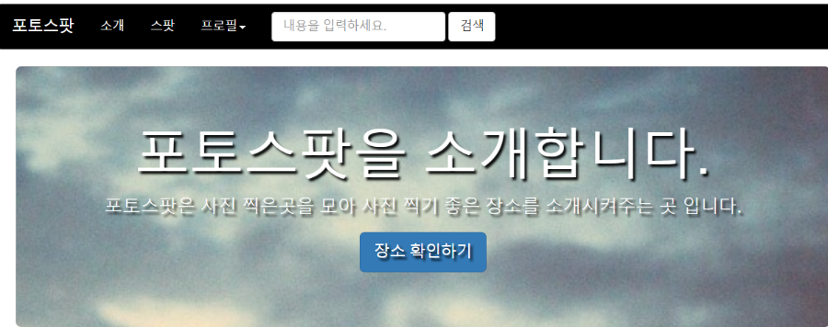
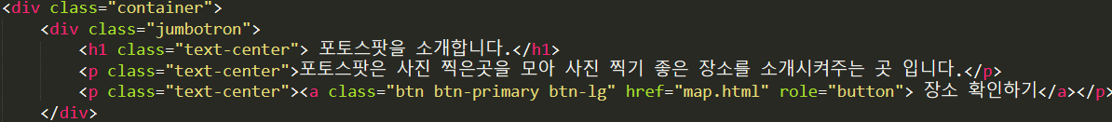
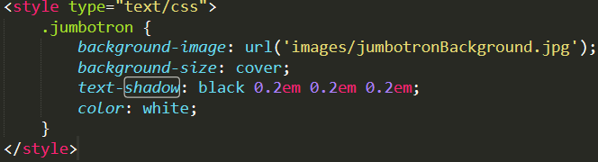
1.점보 트론.
점보 트론이란?
대형 전광판을 의미하는 단어로 html 상에선 홈페이지를 소개하는 메인 화면이 됨.
03
코드는 이런 식으로 작성이 됨.
스타일 시트 (CSS) 로 HTML문서의 디자인을 꾸밀 수 있습니다

Slide 5


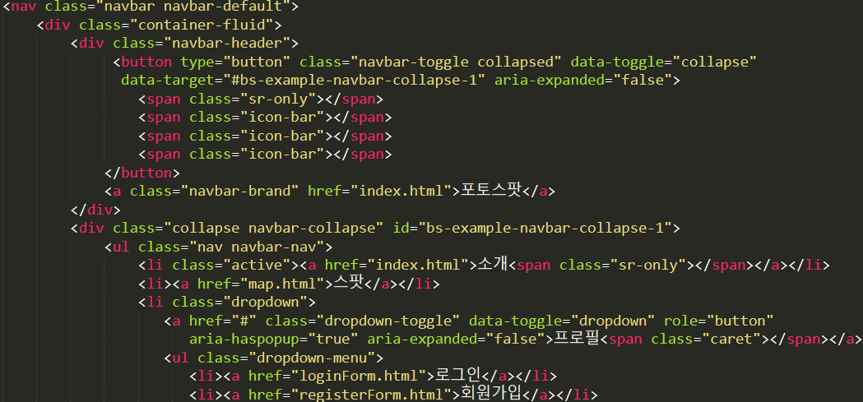
2. 네비게이션 바
네비게이션 바란?
03
내비게이션 바는 특정한 웹 사이트의 전체적인 구성을 보여주는 컴포넌트.
평소에는 이런 식으로 구성이 되었다가
크기의 변화가 생겼을 시 토글로 숨겨짐
코드는 이런 식으로 작성됨

Slide 6
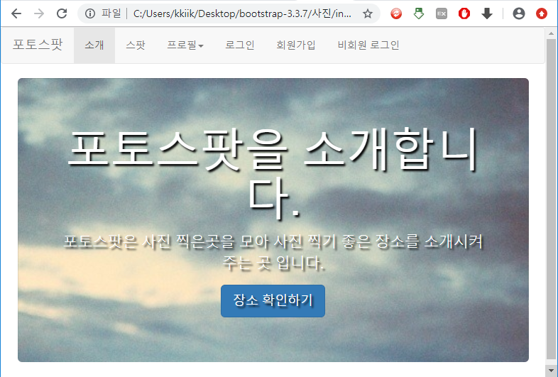
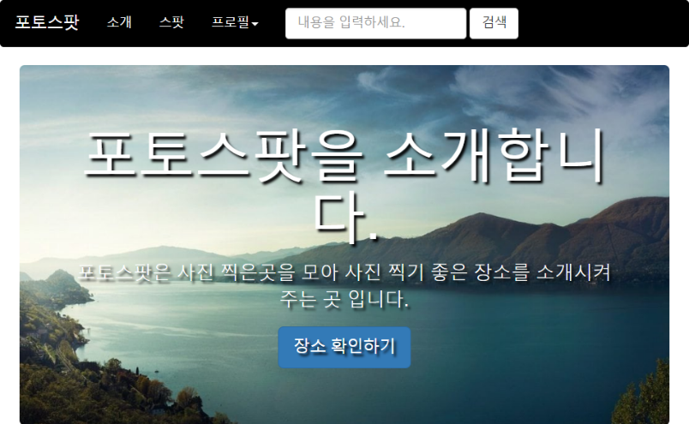
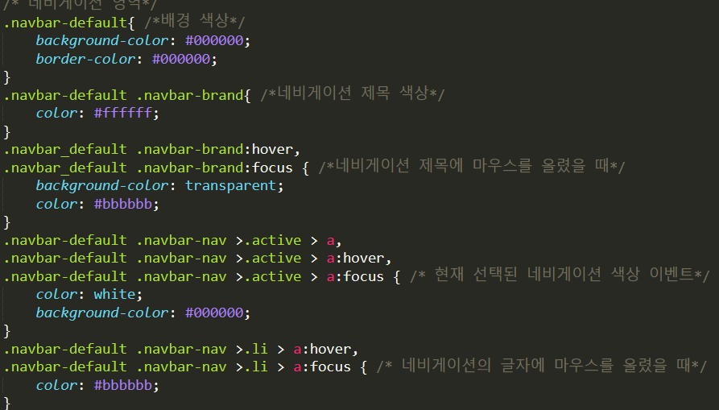
3.외부 스타일 시트
외부 스타일 시트란?
HTML문서의 디자인을 정의 할때 소스코드 안에서 디자인을 정의 하는 것이 아니라 외부적으로 CSS 파일을 생성하여 정의하는 방법
03
적용 후
이런 식으로 따로 CSS 파일을 열은 후 입력시킴

Slide 7
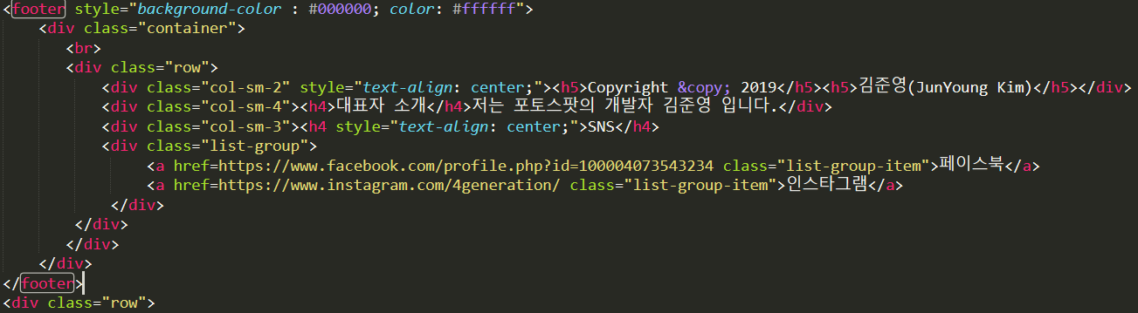
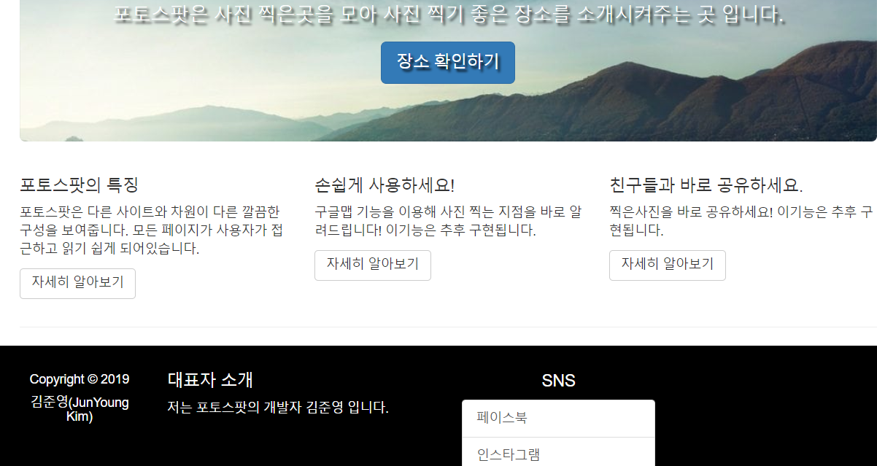
4.푸터
푸터란?
홈페이지의 기타 정보를 알려주는 역활
하단에서 저작권,개발자,네비게이션등을 나타냄
03
<footer style= 로 시작함
적용 후 모습

Slide 8
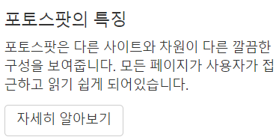
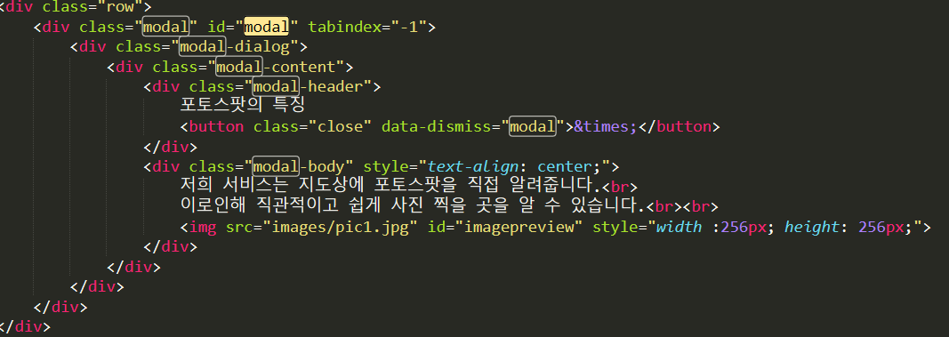
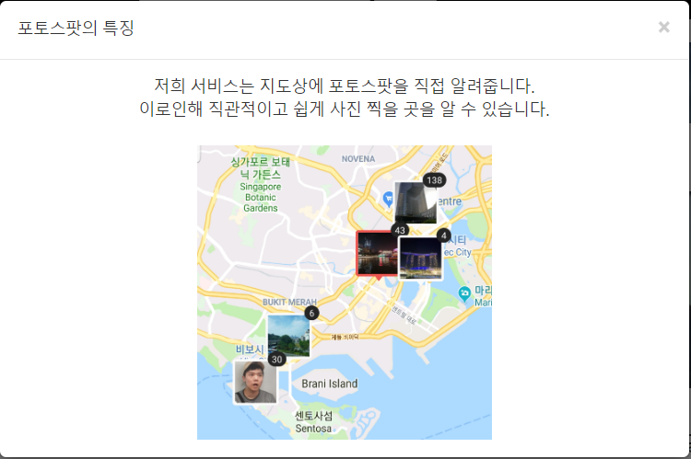
5.모달
모달이란?
팝업창을 의미함, 또한 흔히 모달 팝업창이 떠지면 해당 팝업창을 끄기 전까진 원래 화면으로 돌아가지 못함 따라서 상세정보를 보여주는 창이나 로그인 회원가입 등에 주로 모달 팝업창을 사용.
03
코드는 이런 식으로 작성함
적용 후 모달 팝업창이 뜬 모습

Slide 9
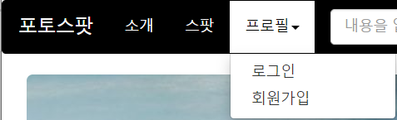
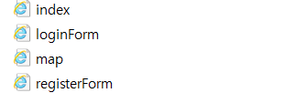
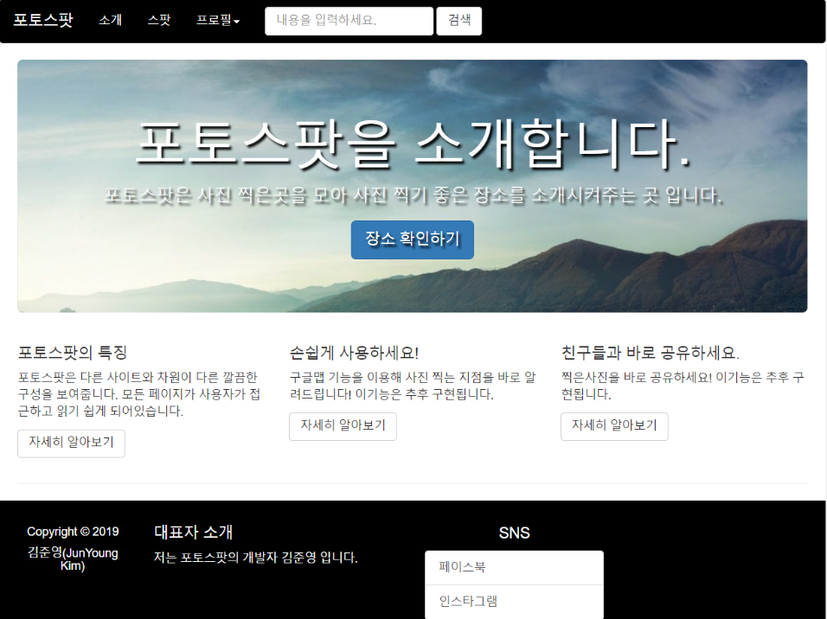
6.웹사이트 확장하기
웹사이트간에 연결하는 작업.
03
메인 화면과 소개는 index.html이며 스팟은 map, 로그인은 loginForm 회원가입은 registerForm 으로 연결됩니다.
현재 메인 화면과 소개 화면.
Index.html입니다.

Slide 10
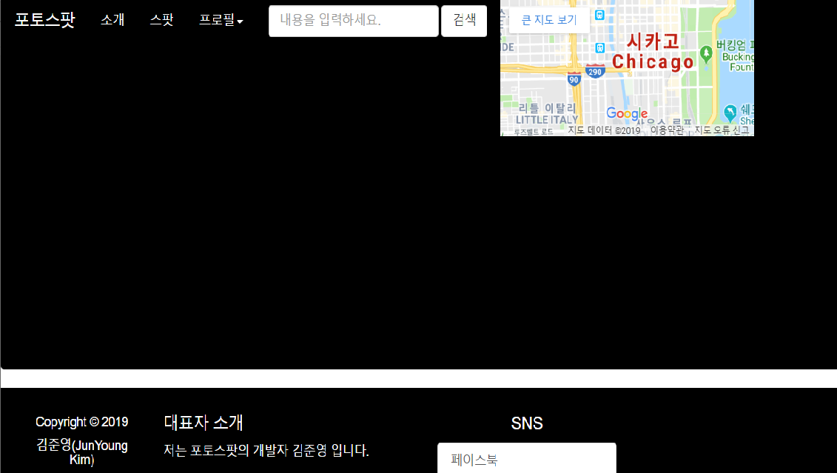
03
6.웹사이트 확장하기
웹사이트간에 연결하는 작업.
현재 스팟 화면입니다.
map.html 입니다.
해당 코드가 구글 맵을 html에 추가하는 코드입니다.
추후 수정이 필요한 코드입니다.

Slide 11
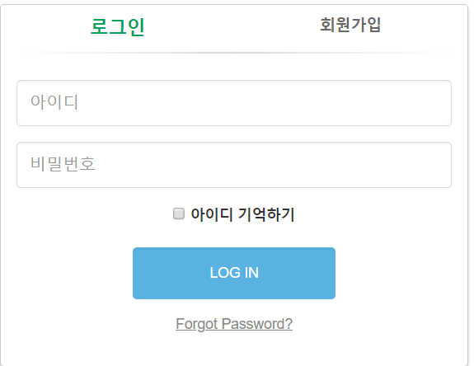
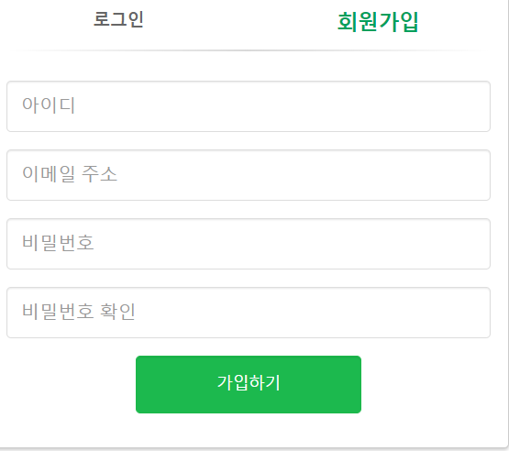
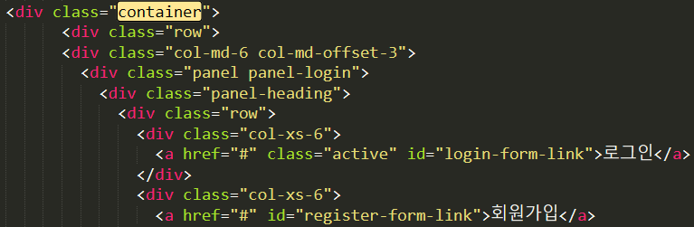
03
6.웹사이트 확장하기
웹사이트간에 연결하는 작업.
현재의 프로필의 로그인,회원가입 창 입니다.
loginForm.html,
registerForm.html 입니다.
대략적인 html코드 입니다.

Slide 12
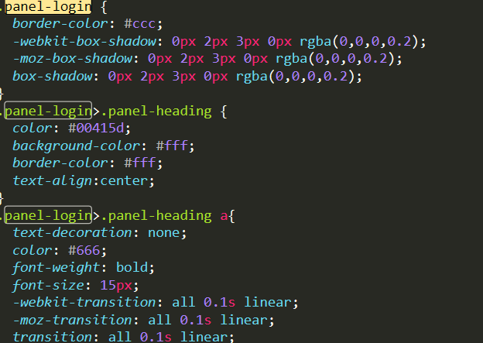
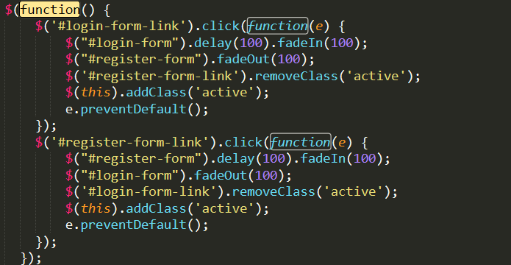
03
6.웹사이트 확장하기
웹사이트간에 연결하는 작업.
디자인을 담당하는 대략적인 CSS코드 입니다.
애니메이션을 담당하는 대략적인 JS 코드 입니다.

Slide 13
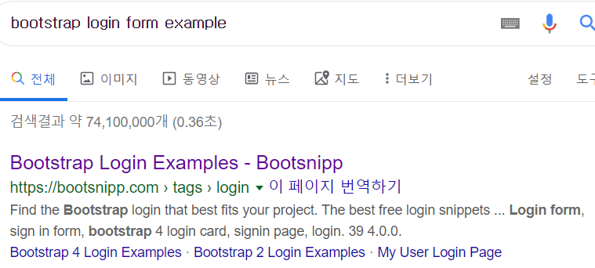
03
6.웹사이트 확장하기
웹사이트간에 연결하는 작업.
이런 식으로 구글링 해보면 로그인 창에서 보았듯 HTML,CSS,JS코드가 한번에 되어있는 코드를 찾아서 쓸 수 있으므로 활용하면 좋습니다.

Slide 14
7.적용 못한 코드
03
스팟에서 구글 맵 기능을 이용하여 검색 할 수 있어야 하는데 아직 방법을 못 찾음.
웹사이트에 사진에 나오는 주소 값을 가져오는 방법도 아직 못 찾음.

Slide 15
03
6. 향후일정.
1.서버를 웹사이트랑 연동시키는 작업하기
2.구글맵 검색기능 활성화
3.웹사이트에 사진에 나오는 주소값 가져오는 방법 찾기.

Slide 16
감사합니다

